Slide 1

Муниципальное бюджетное дошкольное образовательное учреждение "Детский сад № 11 комбинированного вида "Катюша" г. Воркуты
«Экологическое воспитание.»
Подготовила воспитатель Зауденкова Алёна Сергеевна
г. Воркута 2025г

Slide 2
Цели:
Формирование системы элементарных научных экологических знаний, доступных пониманию ребенка-дошкольника (прежде всего, как средства становления осознанного отношения к природе);
Развитие познавательного интереса к миру природы ;
Формирование умений и навыков наблюдений за природными объектами и явлениями.
Воспитание гуманного, эмоционально-положительного, бережного, заботливого отношения к миру природы и окружающему миру в целом;
Развитие чувства эмпатии к объектам природы;
Формирование первоначальной системы ценностных ориентации (восприятие себя как части природы, взаимосвязи человека и природы, самоценность и многообразие значений природы, ценность общения с природой)

Slide 3
Что же собой представляет понятие «здоровье»?
Экология - наука, изучающая взаимоотношения между организмами и их взаимодействие с окружающей средой.
Экология изучает распространение живых организмов в пространстве, изменение численности организмов, потока энергии в сообществах, круговорот веществ, происходящий при участии живых организмов, адаптации организмов к абиотическим факторам.

Slide 4
Несомненно, экологическое воспитание необходимо начинать с самого раннего возраста, поскольку детские психологи считают возраст 2-3 года самым восприимчивым к познанию. Именно в это время формируется и утверждается координата ценностей малыша и его отношение к окружающему миру и самому себе.
Именно в дошкольном возрасте усвоение основ экологических знаний наиболее продуктивно, так как малыш воспринимает природу очень эмоционально как нечто живое. Воспитание экологической культуры дошкольников многоплановый, многоструктурный процесс.

Slide 5
Принципы отбора содержания экологического образования дошкольников:
Научность - формирование мотивации действий ребенка, развития познавательного интереса, формирование основ его мировоззрения.
Доступность - крайне важным является принцип доступности материала для ребенка определенного возраста.
Гуманистичность - экологическое воспитание тесно связано с развитием эмоций ребенка, умения сочувствовать, удивляться, сопереживать, заботиться о живых организмах, воспринимать их как братьев по природе, уметь видеть красоту окружающего мира.

Slide 6
Прогностичность -формирование элементарных представлений о существующих в природе взаимосвязях и на основе этих представлений — умение прогнозировать свои действия по отношению к окружающей среде во время отдыха, труда в природе и бытовых условиях.
Деятельностность – экологические знания должны помочь понять ребенку, что нужно сделать для того, чтобы сохранить окружающую его самого и его близких среду
Целостность - этот принцип отражает прежде всего целостное восприятие ребенком окружающего мира и его единство с миром природы.

Slide 7
Конструктивизм - педагог обязан показать ребенку положительный пример или вероятный выход из обсуждаемой ситуации. Важно привести примеры успешно решенных экологических проблем, желательно на примерах ближайшего окружения.
Регионализм - формирование экологических представлений ребенка происходит на основе его знакомства с помещением дошкольного учреждения и его территорией, собственной квартирой, дачей, ближайшим парком, сквером, лесом, озером.

Slide 8
Системность - формирование у ребенка системы знаний и организация системы различных видов детской деятельности. «каждое последующее формирующееся представление или понятие вытекает из предыдущего ».
Преемственность - упорядоченность , реализация принципа системности, отработка системы усложнения знаний по нарастающей в зависимости от возраста ребенка.
Интеграция - необходимость экологизации всей деятельности педагогического коллектива и экологизации различных видов деятельности ребенка.

Slide 9
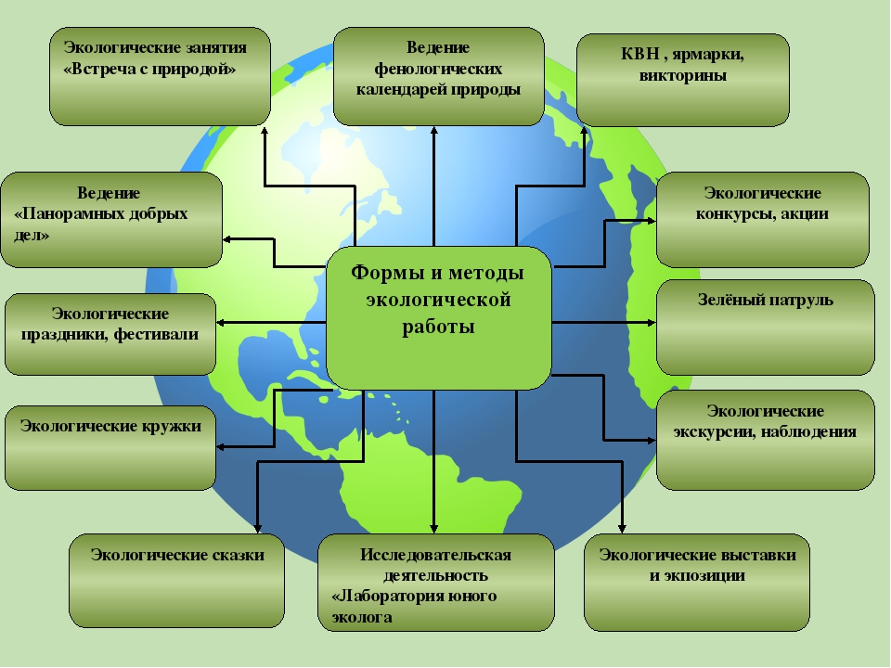

Slide 10
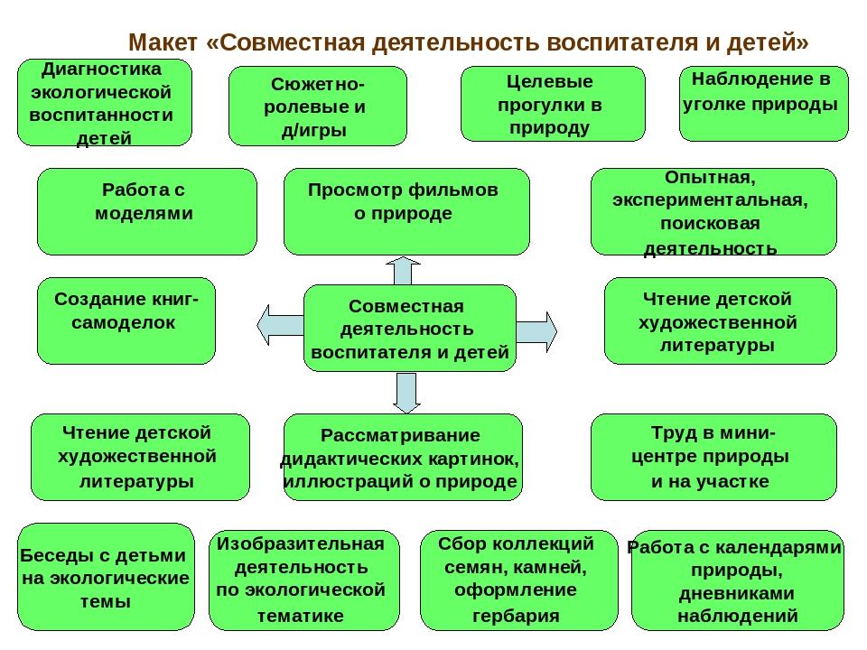

Slide 11
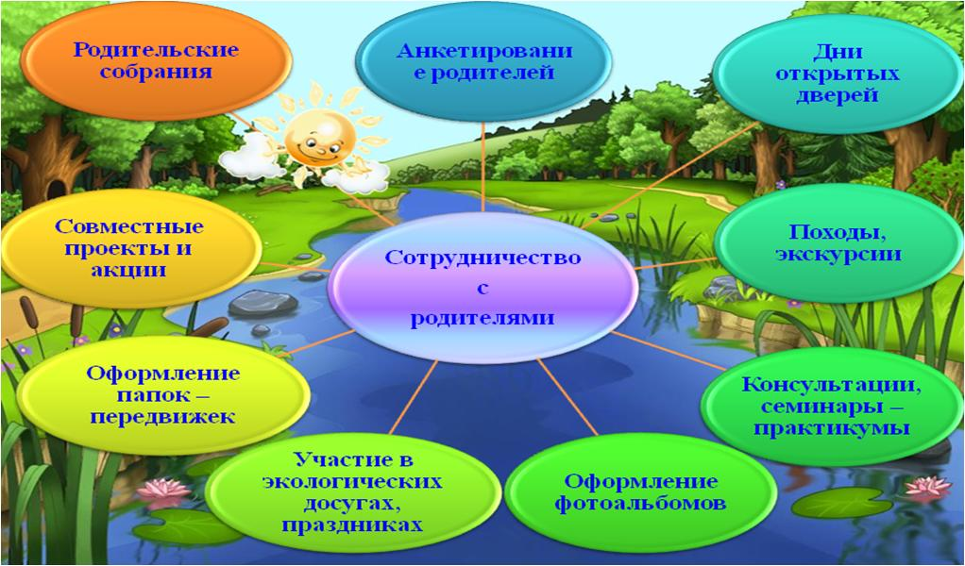

Slide 12
Экологическое воспитание осуществляется в детском саду через весь педагогический процесс – в самостоятельной деятельности. В реализации задач экологического воспитания большое значение имеет природное окружение в детском саду.
Это уголки природы, организация систематических наблюдений за природными явлениями и объектами, приобщение детей к регулярному труду.

Slide 13
Таким образом, проблема экологического воспитания дошкольника относится к числу коренных проблем теории воспитания и имеет первостепенное значение для воспитательной работы. Все выдающиеся мыслители и педагоги прошлого придавали большое значение природе как средству воспитания детей:
Я. А. Коменский видел в природе источник знаний, средство для развития ума, чувств и воли.
К. Д. Ушинский был за то, чтобы "вести детей в природу", чтобы сообщать им все доступное и полезное для их умственного и словесного развития.

Slide 14
Результатом экологического воспитания дошкольников является экологическая культура личности. Замечательный педагог В. А. Сухомлинский писал: «Человек был и всегда остается сыном природы, и то, что роднит его с природой, должно использоваться для его приобщения к природе, к богатствам духовной культуры. Мир, окружающий ребенка, это, прежде всего, мир природы с безграничным богатством явлений, с неисчерпаемой красотой. Здесь, в природе, вечный источник детского разума».

Slide 15
Всё хорошее в людях из детства!
Как истоки добра пробудить?
Прикоснуться к природе всем сердцем:
Удивиться, узнать, полюбить!
Мы хотим, чтоб земля расцветала,
И росли, как цветы, малыши,
Чтоб для них экология стала
Не наукой, а частью души!

Slide 16
Список источников:
https://ecodelo.org/6188-vse_khoroshee_v_lyudyakh_iz_detstva
https://www.maam.ru/poisk/
https://yandex.ru/
https://www.maam.ru/detskijsad/suschnost-ponjatija-yekologicheskogo-vospitanija-v-sovremenoi-psihologo-pedagogicheskoi-literature.html
https://activityedu.ru/Blogs/edu/chelovek-priroda-edinstvo/

